Slide 1

Понятие, предмет, методы, задачи и система уголовного права и его науки
Тема № 1

Slide 2
ПЛАН ЛЕКЦИИ
Предмет, метод, задачи и система уголовного права. Соотношение уголовного права с другими отраслями права
Наука уголовного права: понятие, предмет, метод, задачи, система и значение. Соотношение уголовного права с другими науками
Принципы уголовного права

Slide 3
В языке некоторых европейских народов имеет «двойное» название
«Strafrecht» (немец.),
«droit penal» (франц.),
«penal law (code)» (англ.)
От латинского «poena» - наказание
«Право о наказании» , «Наказательное» право
«Criminalrecht» (немец.),
«Droit criminal» (франц.),
«Criminal law (code)» (англ.)
От латинского «crimen» – преступление
«Право о преступлении», «Криминальное право»

Slide 4
Точное происхождение названия «уголовное право» в русском языке не выяснено
По мнению М.М.Сперанского, термин произошел от того, что законы уголовные – это те, где дело идет о голове, т.е. жизни – «diminitio capitas»
Весьма вероятна связь термина с одним из основных наказаний старорусского права - головничеством

Slide 5
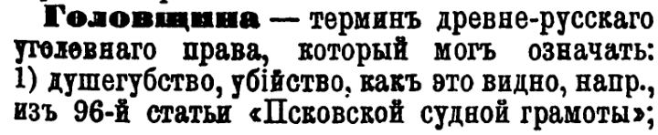
Точное происхождение названия «уголовное право» в русском языке не выяснено

Slide 6
Понятие «уголовное право» употребляется в следующих значениях:
Отрасль законодательства
Отрасль права
Отрасль науки
Учебная дисциплина

Slide 7
Уголовное законодательство
представляет собой систему норм, издаваемых высшим органом федеральной власти – Государственной Думой Федерального Собрания, определяющих принципы и основания уголовной ответственности, круг деяний, объявляемых преступными, виды и размеры наказаний за них, основания освобождения от уголовной ответственности и наказания

Slide 8

Российской уголовное законодательство состоит из
УГОЛОВНОГО КОДЕКСА
РОССИЙСКОЙ ФЕДЕРАЦИИ
(ч.1 ст.1 УК РФ)
И ЯВЛЯЕТСЯ ПОЛНОСТЬЮ КОДИФИЦИРОВАННЫМ

Slide 9

Уголовное право, как отрасль права
Совокупность юридических норм, установленных высшим органом государственной власти, регулирующих общественные отношения возникающие в связи с совершенным преступлением

Slide 10
Предмет отрасли права
Преступление как конфликтное противоправное поведение
Отношение, возникающее в связи с совершенным преступлением
Отношения возникающие в связи с правомерными деяниями, внешне сходными с преступлениями (необходимая оборона и др.)

Slide 11
Предмет отрасли права
Общественные отношения, возникающие в связи с совершенным преступлением
(Б.В. Здравомыслов, Ю.И. Ляпунов, С.И. Никулин)
Общественные отношения, возникающие в результате совершения общественно опасных деяний (А.И. Коробеев)
Деяния, признаваемые преступными, а также наказание, предусмотренное за совершение этих деяний (А.Н. Игнатов)

Slide 12
Можно вести речь о двухпредметности уголовного права
Предмет регулирования
Предмет охраны
Общественные отношения, возникающие вследствие совершения общественно опасного деяния (преступления)
Наиболее важные (значимые) общественные отношения
(ч.1 ст.2 УК РФ)

Slide 13
Уголовное право, как отрасль права
система норм, установленных высшим законодательным органом государства и определяющих принципы и основания уголовной ответственности, преступность и наказуемость общественно опасных деяний, общие начала и правила назначения наказания, порядок и виды освобождения от уголовной ответственности и (или) от наказания, а также основания и пределы применения мер уголовно-правового характера, не являющихся наказанием.
Уголовное право есть такая система норм, которая регулирует отношения, возникающие в результате совершения общественно опасных деяний, в целях охраны личности, общества и государства от преступлений
Коробеев Александр Иванович,
д.ю.н., профессор, заслуженный деятель науки РФ

Slide 14
Предмет уголовного права:
установление принципов и оснований уголовной ответственности,
определение круга деяний, признаваемых преступлениями,
установление характера их наказуемости,
установление общих начал и правил назначения наказания,
установление порядка и видов освобождения от уголовной ответственности и (или) от наказания,
установление оснований и пределов применения мер уголовно-правового характера, не являющихся наказанием

Slide 15
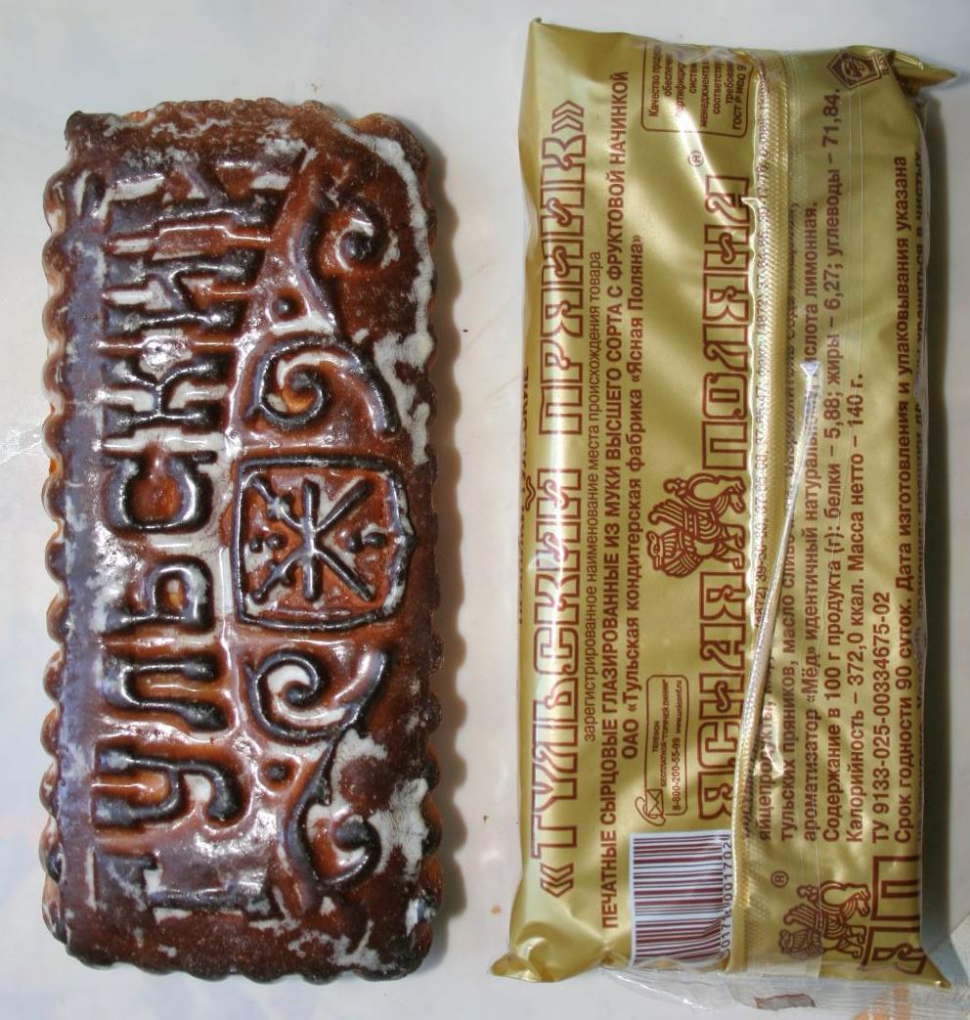
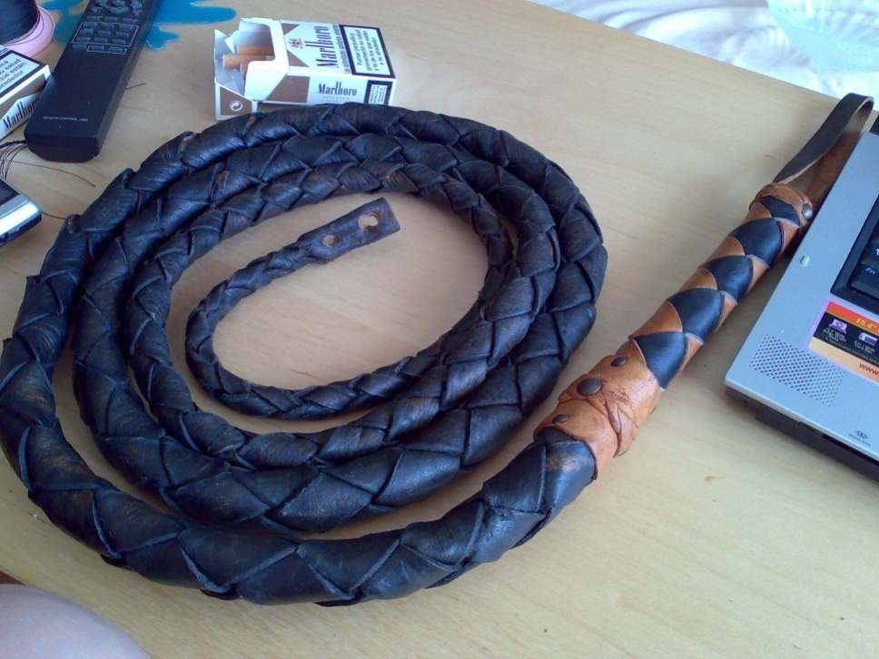
Метод

Slide 16








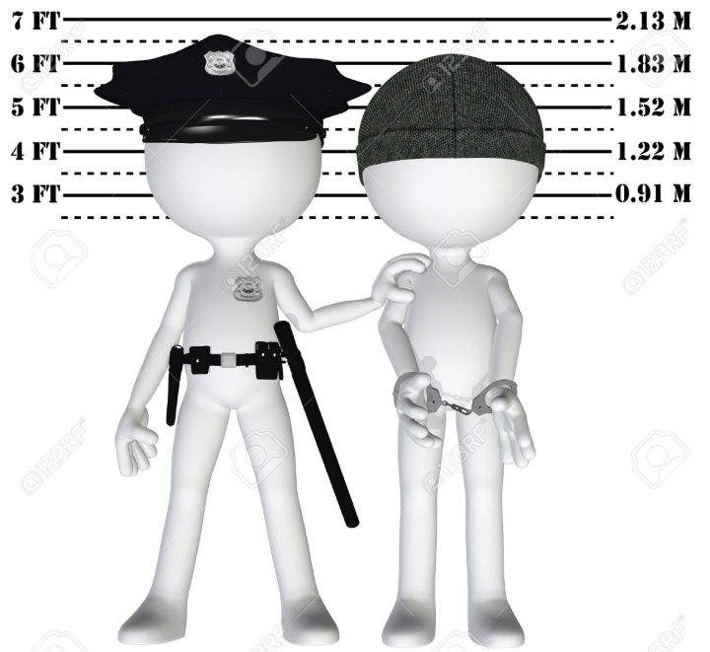

Метод отрасли права
Установление
преступности деяний,
уголовных запретов их совершения и
их наказуемости
Сочетание убеждения и принуждения в процессе реализации и применения уголовно-правовых норм, привлечения лица, совершившего преступление к уголовной ответственности, назначения и исполнения в отношении его наказания

Slide 17
Метод отрасли права
императивный
диспозитивный
Связан с установлением запрета и применением мер уголовной репрессии за совершение преступлений
Предусматривает возможность смягчения или полного исключения репрессии в случаях позитивного постпреступного поведения, добровольного отказа от доведения умышленного преступления до конца и др.

Slide 18
Метод отрасли права
(по Коробееву А.И.)
принуждение
поощрение
применяется к лицам,
совершившим преступление (выражается в лишении человека неких благ – от имущества до свободы и даже жизни)
испытывающим раскаяние, стремящимся вернуться к честной законопослушной жизни (выражается в освобождении от обременений налагаемых (могущих быть наложенными) в связи с совершенным деянием)

Slide 19
Функции уголовного права
Регулятивные
Охранительные
Предупредительные
Воспитательные

Slide 20

ЗАДАЧИ УГОЛОВНОГО ПРАВА (ч. 1 ст. 2 УК РФ)
ОХРАНА ОТ ПРЕСТУПНЫХ ПОСЯГАТЕЛЬСТВ
ОБЕСПЕЧЕНИЕ МИРА И БЕЗОПАСНОСТИ ЧЕЛОВЕЧЕСТВА
ПРЕДУПРЕЖДЕНИЕ ПРЕСТУПЛЕНИЙ
прав и свобод человека и гражданина
ОБЩАЯ ПРЕВЕНЦИЯ
ЧАСТНАЯ ПРЕВЕНЦИЯ
собственности
общественного порядка
общественной безопасности
окружающей среды
конституционного строя РФ

Slide 21
Система уголовного права
Соответствует структуре
УК РФ и состоит из
ОБЩЕЙ ЧАСТИ
ОСОБЕННОЙ ЧАСТИ

Slide 22
ОБЩАЯ ЧАСТЬ
Общие положения и принципы
Основание уголовной ответственности
Действие во времени и пространстве
Понятие и категории преступлений
Формы вины
Возраст уголовной ответственности
Обстоятельства, исключающие преступность деяния
Понятие неоконченной преступной деятельности
Институты множественности и соучастия
Понятие, цели и виды наказаний
Основания освобождения от УО и наказания
Особенности ответственности несовершеннолетних

Slide 23
ОСОБЕННАЯ ЧАСТЬ
СОДЕРЖИТ ОПИСАНИЕ КОНКРЕТНЫХ ВИДОВ ПРЕСТУПЛЕНИЙ И УСТАНОВЛЕННЫХ ЗА НИХ НАКАЗАНИЙ

Slide 24
ВЗАИМОДЕЙСТВИЕ
УГОЛОВНОГО ПРАВА
С ИНЫМИ ОТРАСЛЯМИ ПРАВА

Slide 25
КОНСТИТУЦИОННОЕ
ПРАВО
ГРАЖДАНСКОЕ
ПРАВО
УГОЛОВНОЕ ПРАВО
УГОЛОВНО-
ПРОЦЕССУАЛЬНОЕ
ПРАВО
АДМИНИСТРАТИВНОЕ
ПРАВО
ТРУДОВОЕ
ПРАВО
УГОЛОВНО-
ИСПОЛНИТЕЛЬНОЕ
ПРАВО
ЭКОЛОГИЧЕСКОЕ
ПРАВО
ТРАНСПОРТНОЕ
ПРАВО
МЕЖДУНАРОДНОЕ ПУБЛИЧНОЕ ПРАВО
ПРЕДПРИНИМАТЕЛЬСКОЕ
ПРАВО
СЕМЕЙНОЕ
ПРАВО

Slide 26
2. Уголовно-правовая наука
Составная часть юридической науки, представляющая собой систему уголовно-правовых взглядов, идей, представлений об
уголовном законе,
его социальной обусловленности и эффективности,
закономерностях и тенденциях его развития и совершенствования,
о принципах уголовного права,
об истории и перспективах развития,
о зарубежном уголовном праве

Slide 27

Предмет науки уголовного права
Преступление как предусмотренные уголовным законом общественно опасные деяния
Наказание, т.е. меры государственного принуждения
Их правовая характеристика и социальная природа
Закономерности развития уголовного законод-ства
Опыт следственно-судебных органов
Уголовное законодательство зарубежных стран

Slide 28
Методы науки уголовного права
Диалектический (философский)
Догматический (формально логический или собственно юридический)
Социологические
Сравнительно-правовой
Исторический

Slide 29
Задачи науки
Изучение оснований УО и критериев криминализации
Проведение системного анализа Уг.З-ва
Изучение практики применения норм УЗ
Разработка рекомендаций по совершенствованию уг.-пр. норм, и уг.законодательства в целом
Определение эффективности уг.-пр. норм и мер наказания

Slide 30
Система науки уголовного права
История уголовного права
Общая часть уголовного права
Особенная часть уголовного права
Зарубежное уголовное право

Slide 31
Связь науки уголовного права с другими науками

Slide 32
Уголовное право
Уголовно-процессуальное право
Уголовно-исполнительное право
Конституционное право
Международное право
Гражданское право
Трудовое право
Административное право

Slide 33
УГОЛОВНОЕ ПРАВО
КРИМИНОЛОГИЯ
КРИМИНАЛИСТИКА
СУДЕБНАЯ МЕДИЦИНА
СОЦИОЛОГИЯ
СУДЕБНАЯ БУХГАЛТЕРИЯ
СУДЕБНАЯ ПСИХИАТРИЯ
ФИЛОСОФИЯ
ПЕНИТЕНЦИАРНАЯ ПЕДАГОГИКА
ПЕНИТЕНЦИАРНАЯ ПСИХОЛОГИЯ

Slide 34
3. Принципы уголовного права
(закрепленные в УК РФ)
ЗАКОННОСТИ
(ст.3 УК РФ)
РАВЕНСТВА ГРАЖДАН
(ст.4 УК РФ)
ВИНЫ
(ст.5 УК РФ)
СПРАВЕДЛИВОСТИ
(ст.6 УК РФ)
ГУМАНИЗМА
(ст.7 УК РФ)
Notes:
Впервые в России принципы УЗ были сформулированы в Основах уголовного законодательства Союза ССР и республик 1991г. В ст.2 Основ называлось 8 принципов: законности, равенства перед законом, неотвратимости ответственности, личной и виновной ответственности, справедивости, демократизма и гуманизма.

Slide 35
Принципы уголовного права
(разработанные теорией)
ЛИЧНОЙ ОТВЕТСТВЕННОСТИ
НЕОТВРАТИМОСТИ ОТВЕТСТВЕННОСТИ
ДЕМОКРАТИЗМ

Slide 36
Статья 3. Принцип законности
1. Преступность деяния, а также его наказуемость и
иные уголовно-правовые последствия определяются
только настоящим Кодексом.
«nullum crimen, nullum poena sine lege»
(нет преступления, нет наказания без указания того в законе)
2. Применение уголовного закона по аналогии не допускается.

Slide 37
Аналогия закона
восполнение пробела в праве, когда закон применяется к случаям, прямо им не предусмотренным, но аналогичным
(близким, сходным) тем, которые непосредственно регулируются этим законом

Slide 38
Статья 4. Принцип равенства граждан перед законом
Лица, совершившие преступления, равны перед законом и подлежат уголовной ответственности независимо от
пола, расы, национальности, языка, происхождения, имущественного и должностного положения, места жительства, отношения к религии, убеждений, принадлежности к общественным объединениям, а также других обстоятельств.

Slide 39


Принцип равенства граждан перед законом
НЕ ОЗНАЧАЕТ
равной ответственности и наказания
(т.е. равных пределов и содержания
уголовной ответственности и наказания)

Slide 40
Статья 5. Принцип вины
1. Лицо подлежит уголовной ответственности только за те общественно опасные действия (бездействие) и наступившие общественно опасные последствия, в отношении которых установлена его вина.
2. Объективное вменение, то есть уголовная ответственность за невиновное причинение вреда, не допускается.
(см.: ч.1 ст.49 Конституции РФ, ст. 28 УК РФ)

Slide 41
Статья 6. Принцип справедливости
1. Наказание и иные меры уголовно-правового характера, применяемые к лицу, совершившему преступление, должны быть справедливыми, то есть соответствовать характеру и степени общественной опасности преступления, обстоятельствам его совершения и личности виновного.
2. Никто не может нести уголовную ответственность дважды за одно и то же преступление.

Slide 42
Статья 7. Принцип гуманизма
1. Уголовное законодательство Российской Федерации обеспечивает безопасность человека.
2. Наказание и иные меры уголовно-правового характера, применяемые к лицу, совершившему преступление, не могут иметь своей целью причинение физических страданий или унижение человеческого достоинства.

Slide 43


Принцип личной ответственности
Лицо, совершившее преступление, отвечает лишь за то, что было совершено им лично или охватывалось его умыслом.
Соучастник не несет ответственности за те действия исполнителя, которые не охватывались его умыслом (см. ст.36 УК РФ)

Slide 44
Принцип неотвратимости ответственности
Всякое лицо, совершившее преступление подлежит наказанию или иным мерам уголовно-правового воздействия.
неотвратимость ответственности – есть лучший способ проявления применения и предупредительного воздействия уголовного закона

Slide 45
Чезаре Беккариа
«Преступность и правонарушения»
«Одно из самых действительных средств, сдерживающих преступление, заключается не в жестокости наказаний, а в их неизбежности… Уверенность в неизбежности хотя бы и умеренного наказания произведет всегда большее впечатление, чем страх перед другим, более жестким, но сопровождаемый надеждой на безнаказанность» (XVII век)
Notes:
Выдающийся итальянский просветитель и гуманист XVIII в.

Slide 46
Принцип демократизма
Принятие уголовных законов выборными представительными органами
Доступность текстов уголовных законов
Понятность уголовных законов народу
Участие партий, общественных организаций, органов самоуправления и т.д. по их ходатайству в исправлении лиц, совершивших преступление

Slide 47
Постановление Пленума Верховного Суда РФ
от 31 октября 1995г. № 8
«О некоторых вопросах применения судами Конституции Российской Федерации при осуществлении правосудия»
Постановление Пленума Верховного Суда РФ
от 10 октября 2003 г. N 5
«О применении судами общей юрисдикции общепризнанных принципов и норм международного права и международных договоров Российской Федерации»
Спиридонов А.П. Принципы Российского уголовного права, их соотношение с принципами современного международного права //
«Черные дыры» в Российском законодательстве. 2005. №3. С.124-131.

Slide 48

Благодарю за внимание!
Благодарю за внимание!

Slide 49






















